Slide 1
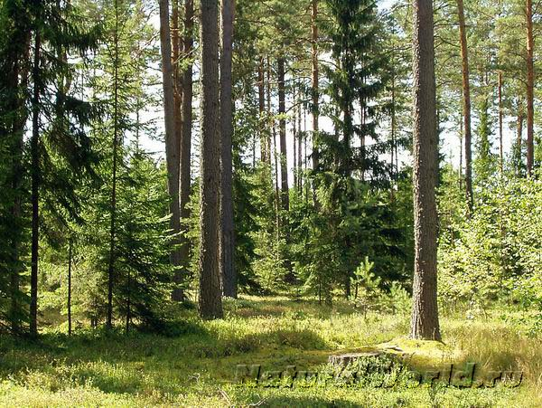
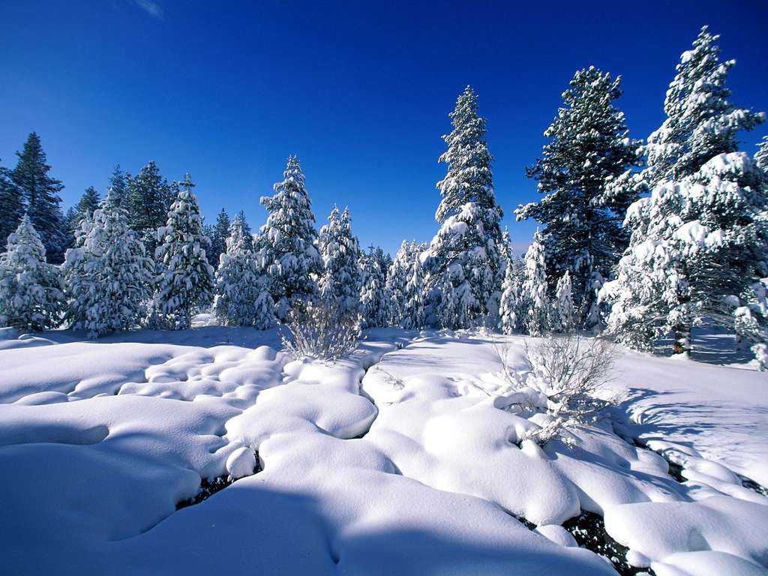
Конспект НОД на тему: «Знакомство с хвойным лесом»
Выполнила:
Денисюк Светлана Владимировна
Воспитатель МАДОУ ЦРР д/с №31
Города Калининграда.

Slide 2
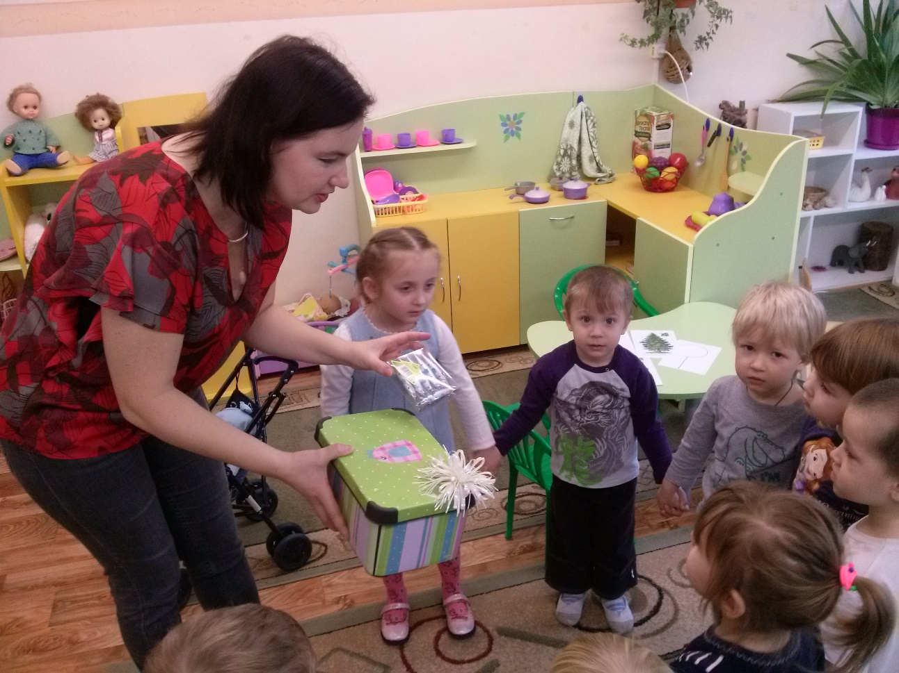
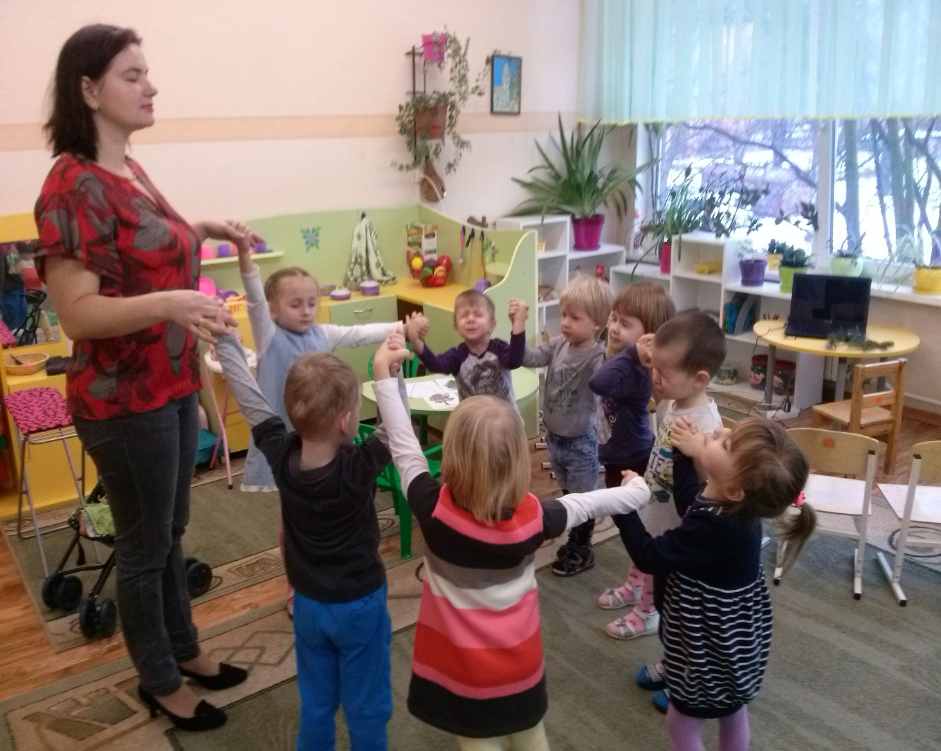
1 этап. Психологический настрой.
2 этап. Организационный.
Сюрпризный момент «Новогодние украшения для ёлки».

Slide 3
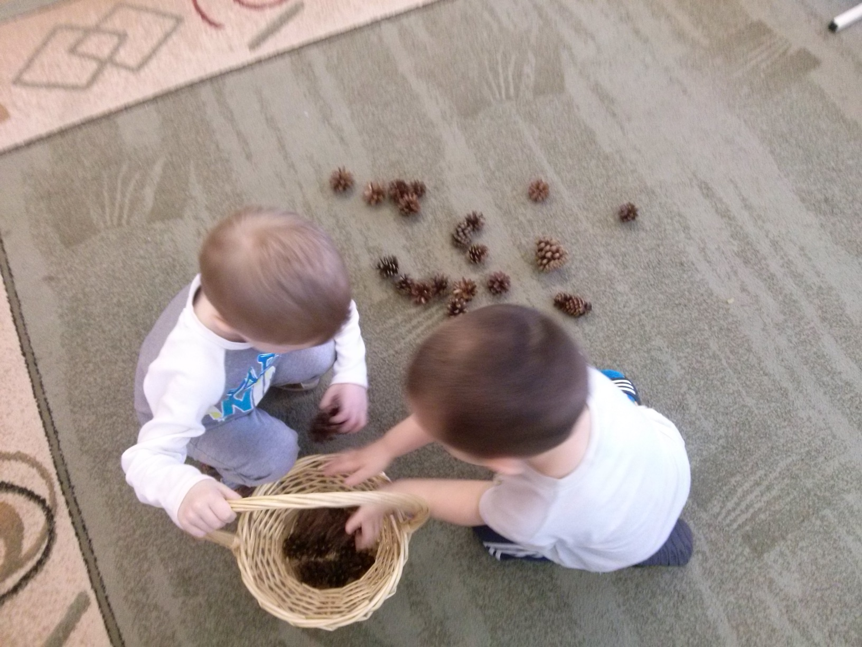
3 этап. Мотивационно-побудительный.
Беседа «Чем еще украсить ёлку?»

Slide 4
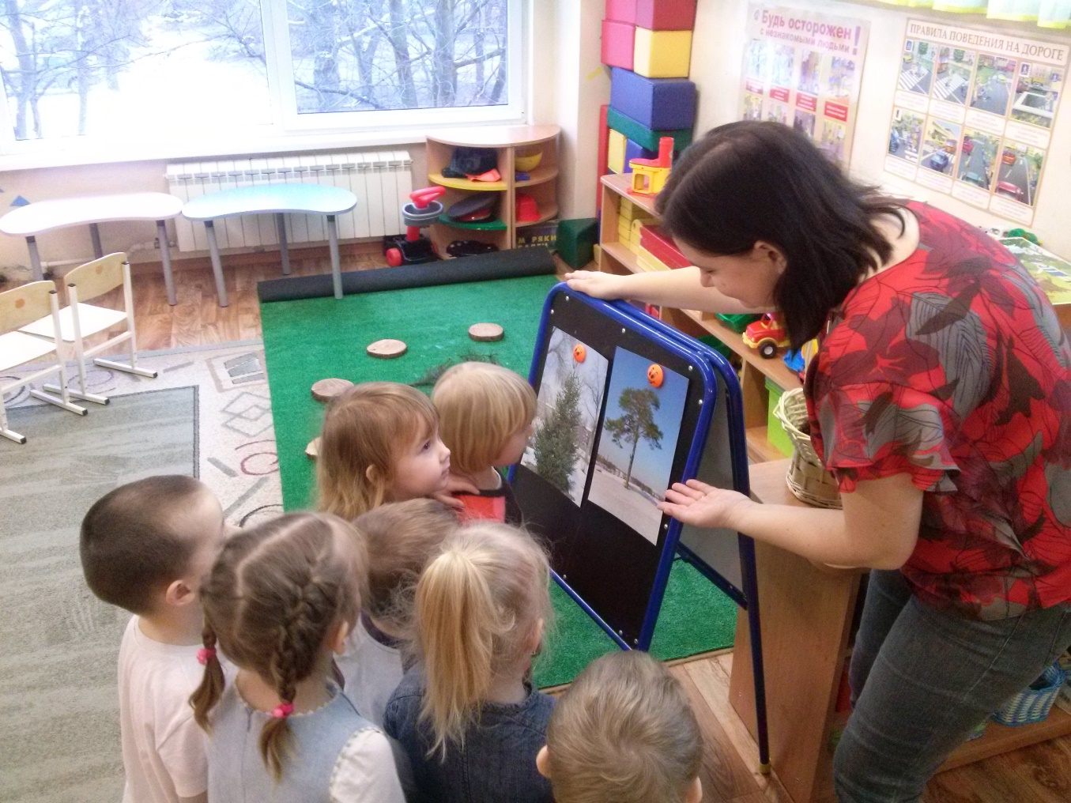
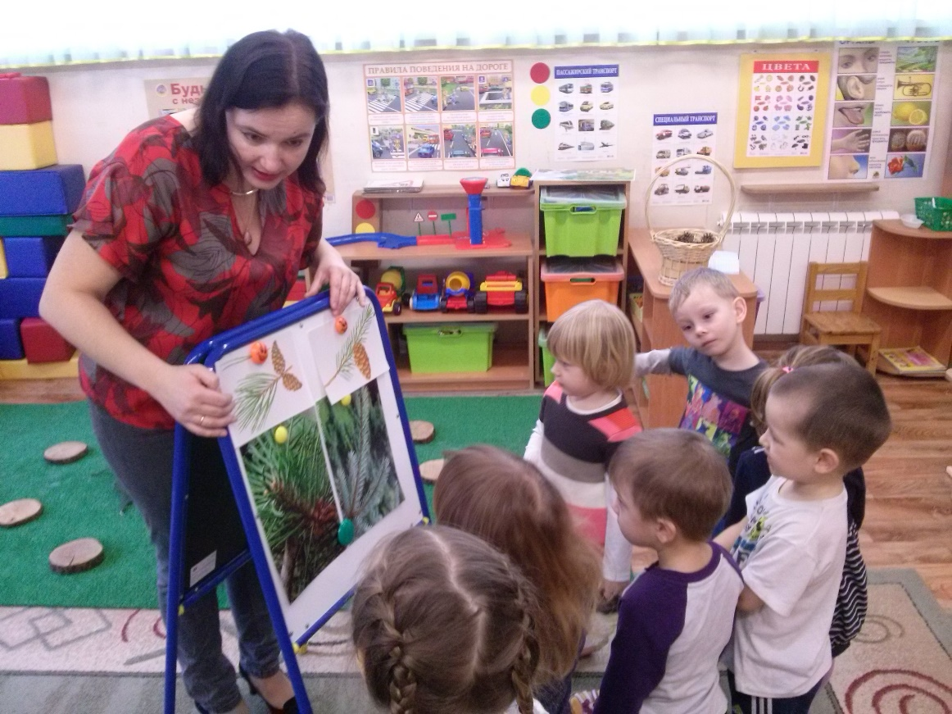
4 этап. Актуализация имеющихся представлений.
Беседа «Иголочки-листочки».
Рассматривание фотографий «Хвойные веточки».
Разгадывание загадок.

Slide 5
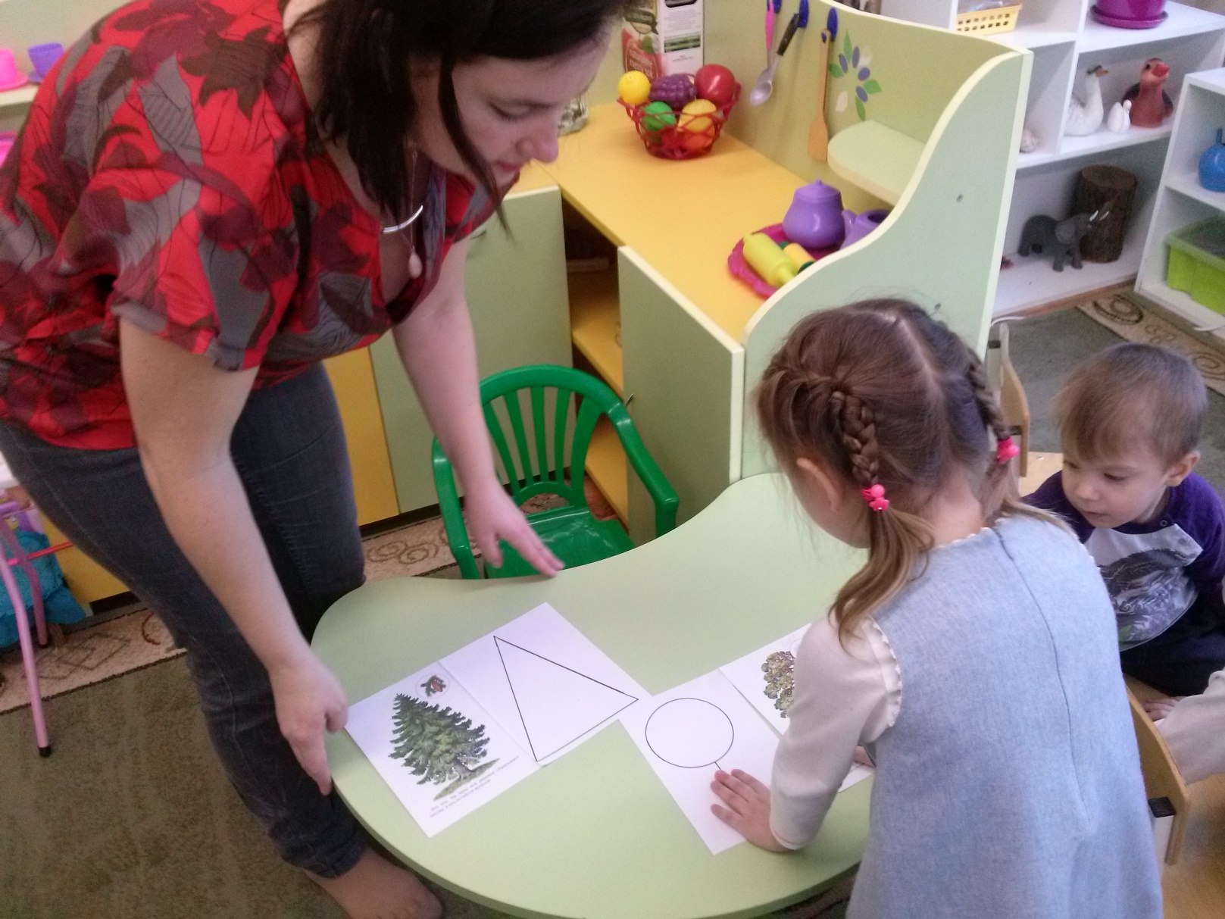
5 этап. Расширение имеющихся представлений. Дидактическая игра «Подбери по форме».

Slide 6
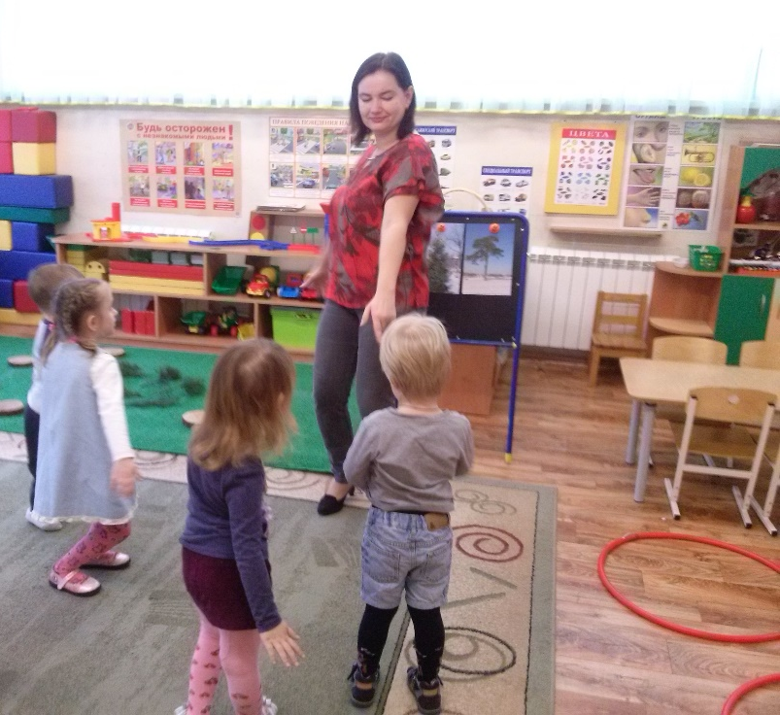
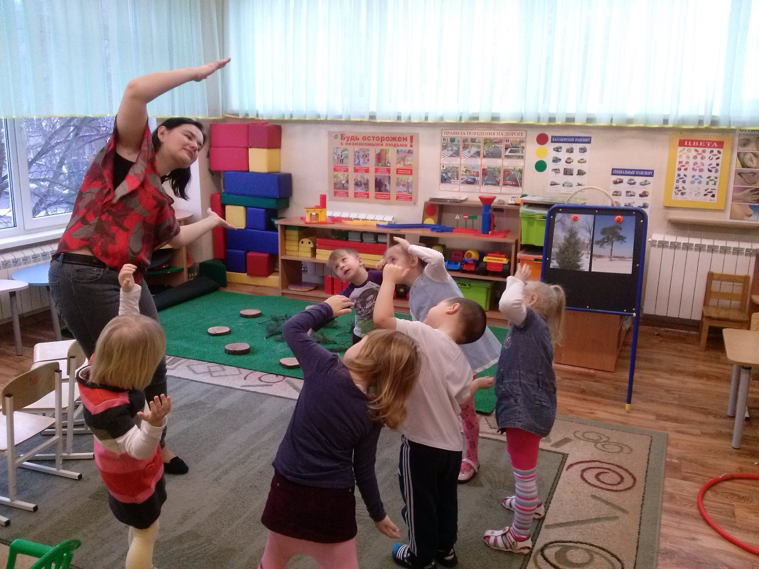
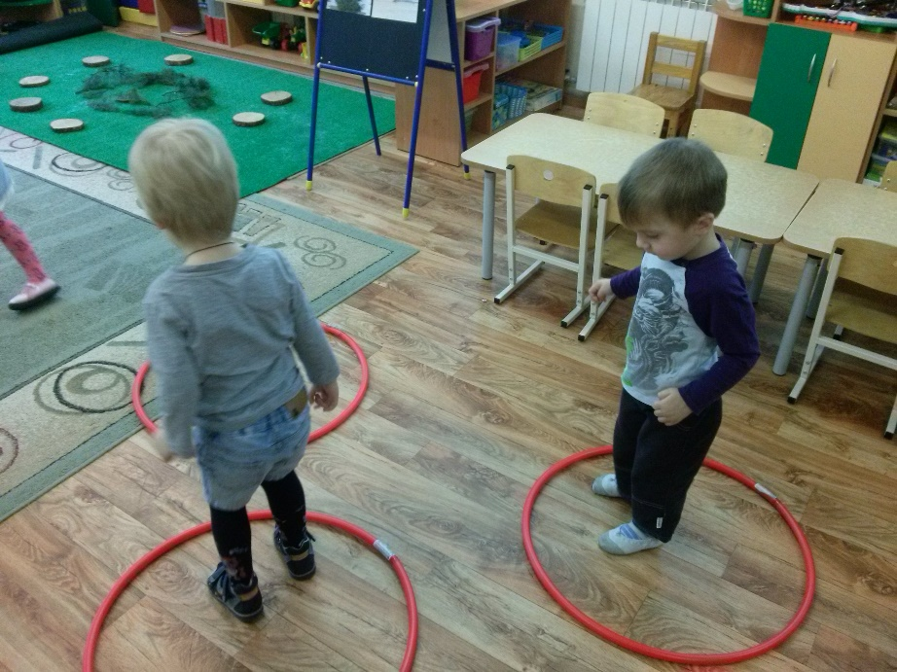
6 этап. Динамическая пауза. Подвижные игры: «Ветер подул, не промокни». Физминутка «Ёлочки танцуют».

Slide 7
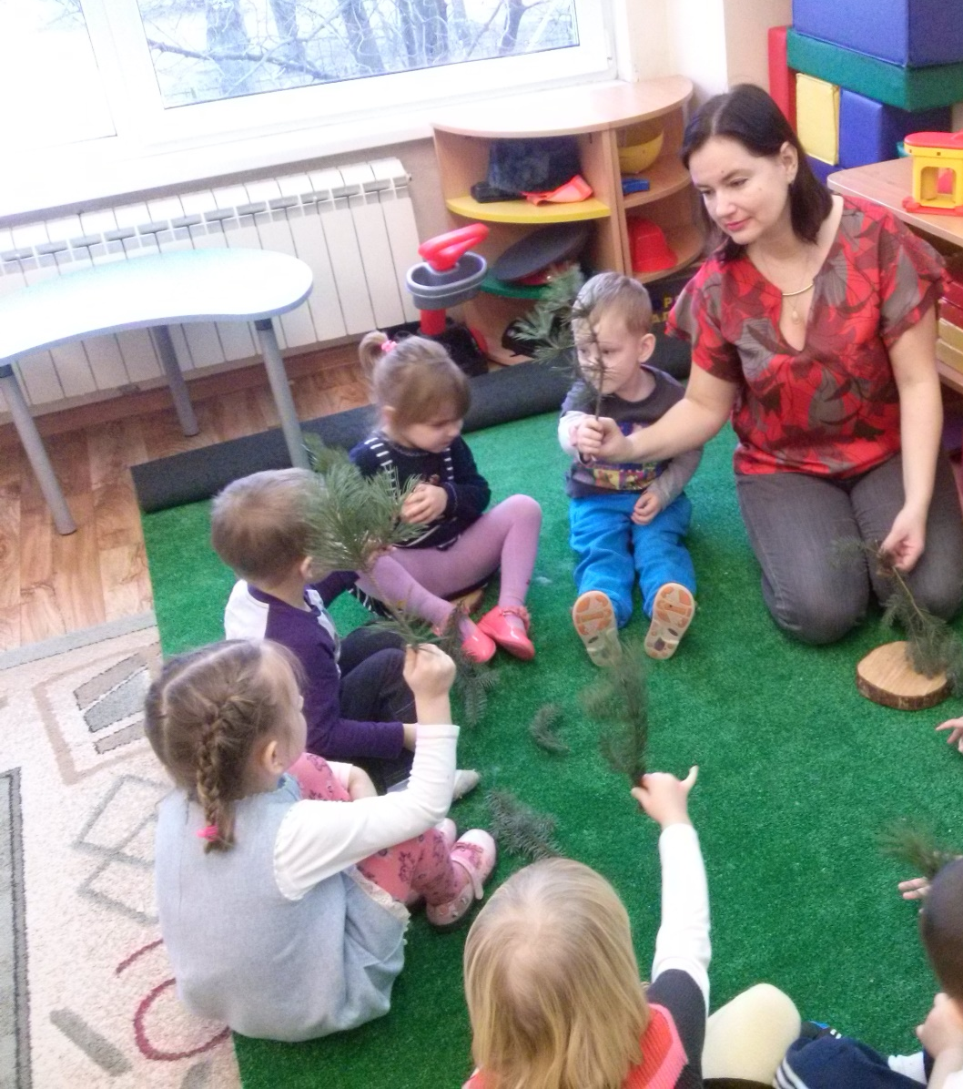
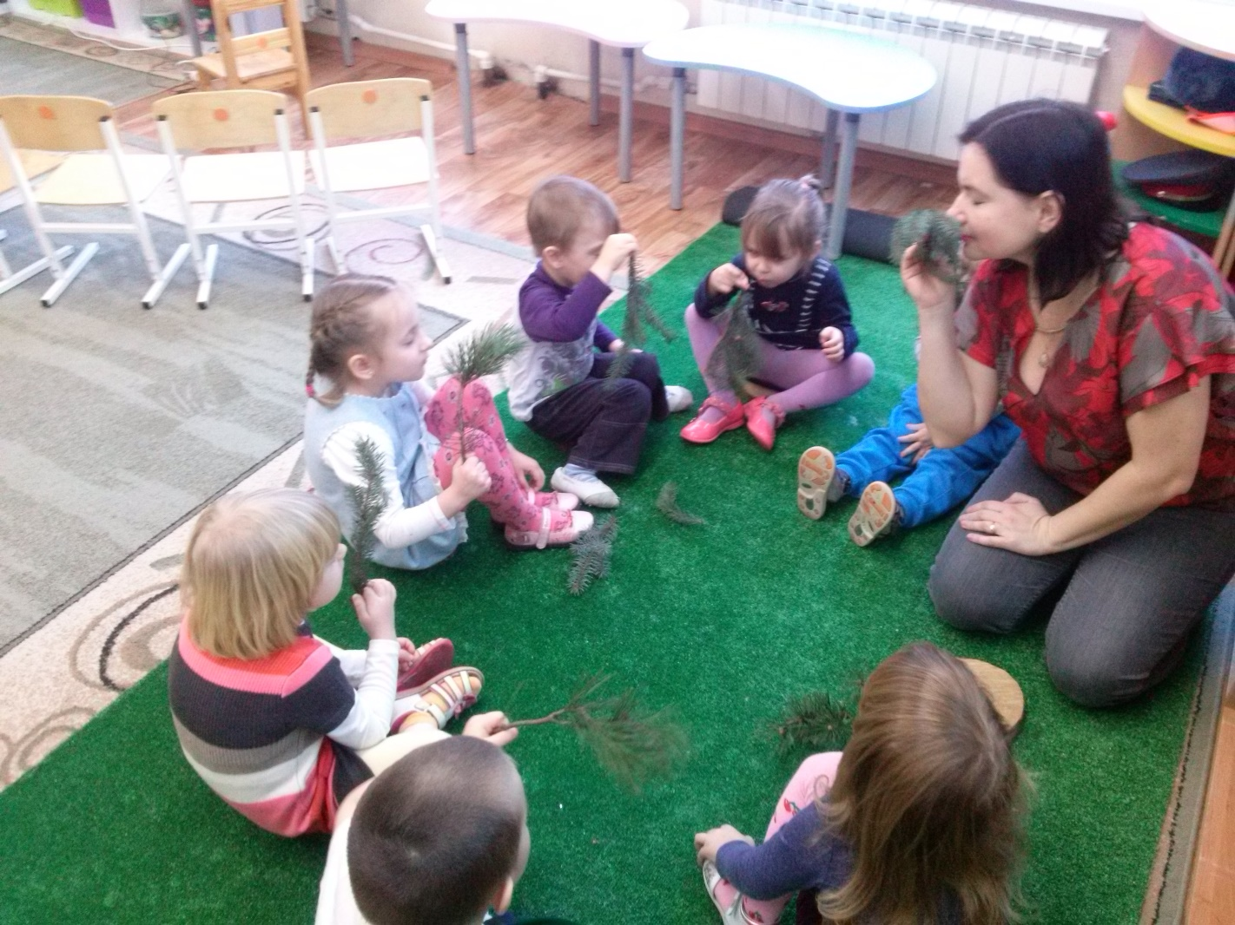
7 этап. Практическая работа. Познавательно-исследовательская деятельность «Хвойные иголочки».

Slide 8
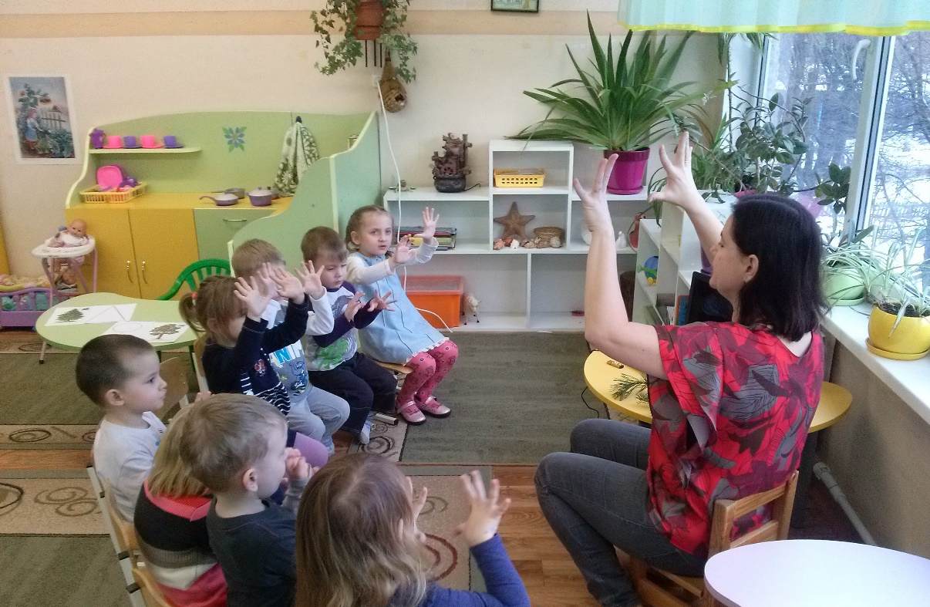
8 этап. Подведение итогов. Беседа с детьми о том, что нового они узнали (с использованием ИКТ-слайдшоу).

